Slide 1
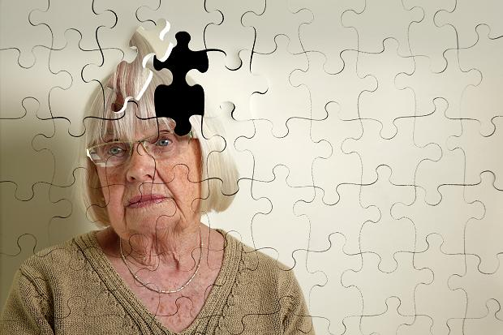
Psycho-organische stoornissen
Neuro cognitieve stoornissen
PowerPoint nummer 11 /Psychopathologie/ maandag 09 april 2018

Slide 2
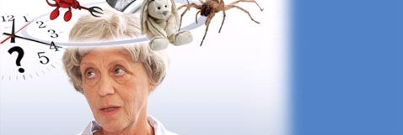
Binnen de DSM-5 worden de neurocognitieve stoornissen onderscheiden in drie hoofdcategorieën:
Delier
Uitgebreide en beperkte cognitieve stoornissen

Slide 3
Wat is een Cognitieve functie ?
Cognitieve functies worden ook wel ‘kennende functies’ genoemd.
Hiermee bedoelen we functies die te maken hebben met het verwerken van informatie en je in staat stellen tot leren, intelligent gedrag.
Bijvoorbeeld :
Aandacht en concentratie, oriëntatie, waarnemen, denken, inprenten, herinneren, plannen maken, problemen oplossen, handelen, vaardigheden, het nemen van initiatieven en inzicht in de eigen situatie.

Slide 4
Wat is een cognitieve stoornis ?
Een stoornis in een of meer cognitieve functies.
Dit kan problemen opleveren met het geheugen, taal, gedrag en het oplossen van problemen.
Een cognitieve stoornis kan tijdelijk of blijvend zijn.
Tijdelijke cognitieve stoornissen komen bijvoorbeeld voor bij depressie. Ook kunnen ze een organische oorzaak hebben, zoals een ontregelde stofwisseling of een blaas- of longontsteking. Vooral oudere mensen zijn hier gevoelig voor.
Voorbeelden van blijvende stoornissen zijn dementie, de ziekte van Korsakov en de gevolgen van ander niet aangeboren hersenletsel.

Slide 5
Delier
Symptomen/ criteria
Stoornis in het bewustzijn of verminderd besef van
de omgeving
De stoornis ontwikkelt zich in korte tijd, meestal
binnen een aantal uren of dagen.
C. Er is een stoornis in de cognitieve functies
Er zijn aanwijzingen vanuit anamnese, lichamelijk
onderzoek of laboratoriumuitslagen dat de stoornis
het directe gevolg is van een somatische aandoening,
intoxicatie door of onttrekking van een middel (
zoals drugs, alcohol of medicatie) of blootstelling aan
een giftige stof, of het gevolg van meerdere oorzaken
Delier

Slide 6
2. Uitgebreide en beperkte neurocognitieve stoornissen
Er zijn aanwijzingen voor een significante cognitieve achteruitgang ten opzichte van een eerder niveau van functioneren, in een of meer cognitieve domeinen ( complexe aandacht, uitvoerende functies, leervermogen en geheugen.
B. De cognitieve deficiënties belemmeren het zelfstandig functioneren
bij dagelijkse handelingen of complexere handelingen zoals het
betalen van rekeningen of medicatiebeheer.
C. De cognitieve deficiënties doen zich niet alleen voor in de context
van een delirium
D. De cognitieve deficiënties kunnen niet beter worden verklaard
door een andere psychische stoornis zoals depressie of
Schizofrenie

Slide 7
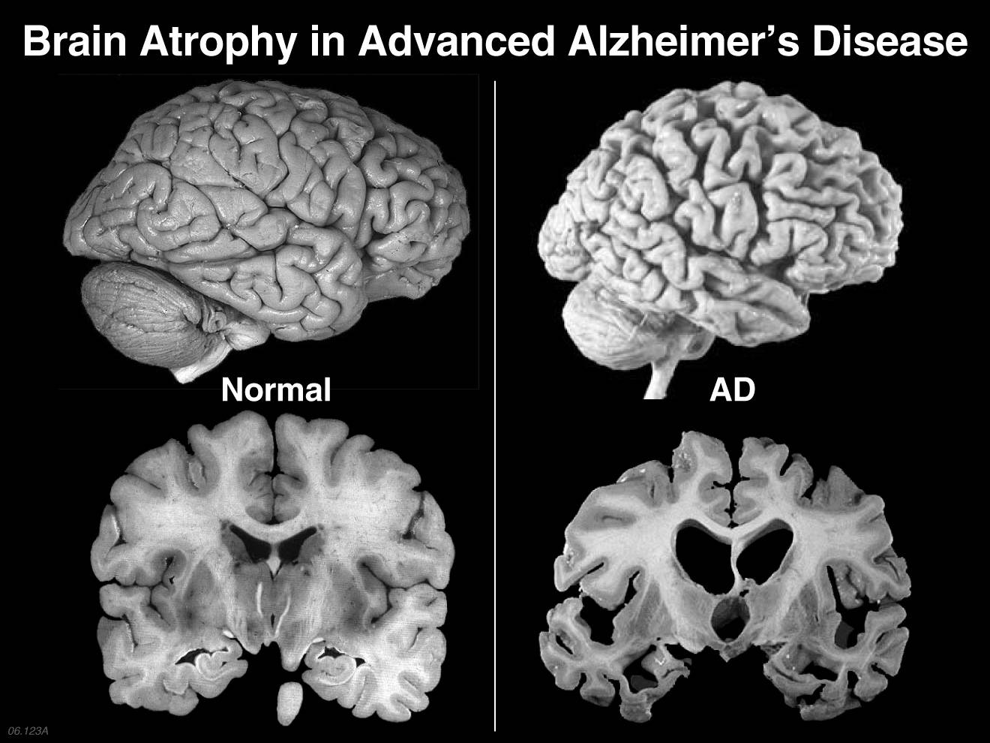
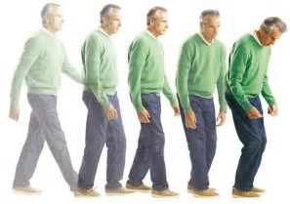
Enkele uitgebreide en beperkte neurocognitieve stoornissen
Ziekte van Alzheimer
Vasculaire ziekte
Prionziekte
Ziekte van Parkinson
De Chorea van Huntington

Slide 8
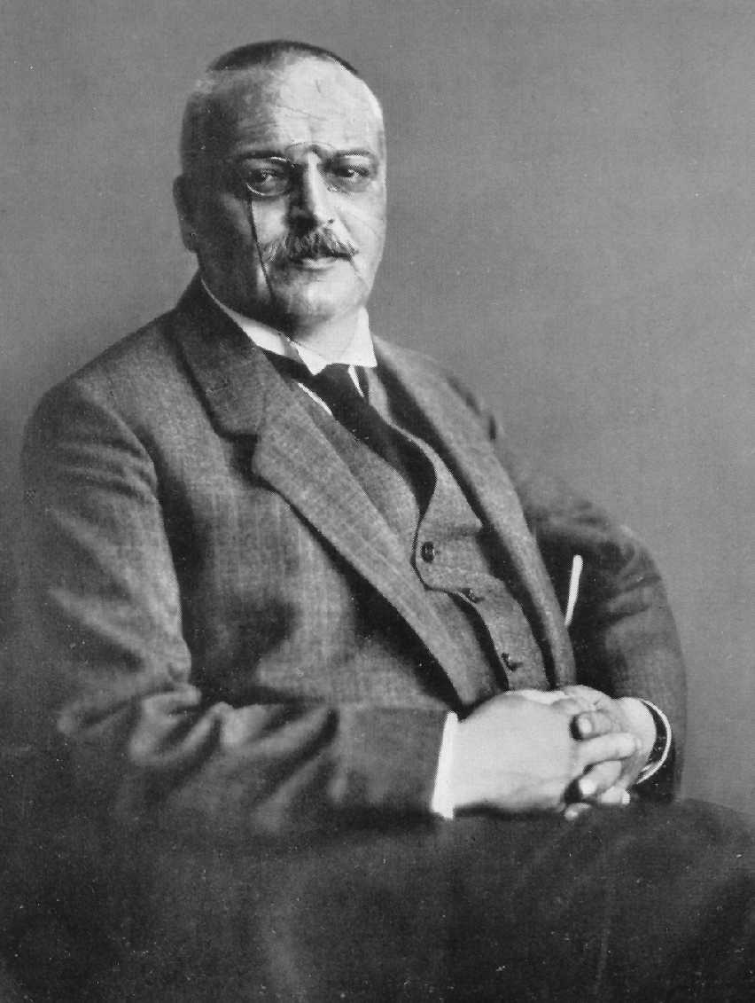
Ziekte van Alzheimer
Duidelijke aanwijzingen voor het achteruitgang van het geheugen en leervermogen
Een gestaag progressieve, geleidelijke achteruitgang in het cognitief functioneren, zonder lange stabiele fasen
Geen aanwijzingen voor gemengde etiologie
Alzheimer oorzaken

Slide 9
Verloop van de ziekte
De ziekte begint klassiek met geheugenstoornissen . In het begin is vooral de inprenting gestoord, waardoor nieuwe informatie niet meer wordt opgeslagen. De patiënt vraagt bijvoorbeeld meerdere malen per dag hetzelfde en vergeet afspraken. Informatie die in het verleden is opgeslagen, zoals herinneringen aan vroeger, is nog wel beschikbaar.
Als de ziekte voortschrijdt, ontstaan ook stoornissen in het geheugen voor vroegere perioden.
Verder ontstaan vroeg in de ziekte taalstoornissen, zoals woordvindstoornissen, stoornissen in taalbegrip en afgenomen woordproductie.
Deze taalstoornis ontwikkelt zich uiteindelijk tot afasie.
Daarnaast ontstaan visueel-ruimtelijke stoornissen, waardoor patiënten bijvoorbeeld verdwalen in een bekende omgeving.
Later stadium apraxie, waardoor een patiënt allerlei vertrouwde handelingen niet meer kan verrichten, zoals koken, autorijden, telefoneren, en uiteindelijk ook aan- en uitkleden en zichzelf verzorgen.
Stadia van Alzheimer

Slide 10
2. Vasculaire Dementie
Een van de meest voorkomende vormen van dementie.
De ziekte wordt veroorzaakt door een storing in de bloedvoorziening in de hersenen. Veel mensen met vasculaire dementie hebben een voorgeschiedenis van hart- en vaatziekten, zoals een chronisch hoge bloeddruk, hartritmestoornissen, diabetes, tia's, waarbij de bloeddoorstroming van de hersenen korte tijd onderbroken of beroerte
Symptomen van vasculaire dementie
Begint meestal bij mensen tussen 65 tot 75 jaar oud, Mannen krijgen iets vaker te maken met deze vorm van dementie dan vrouwen
Trager denken, spreken, handelen en moeilijker concentreren.
Vaak lichamelijke verschijnselen door de hersenbeschadiging zoals verlammingsverschijnselen, spierverstijving, gevoelsverlies of epilepsieaanvallen.
Zachte stem en afasie

Slide 11
3. Prion ziekte ( Creutzfeldt Jacob)
De ziekte van Creutzfeldt-Jakob[is een zeer zeldzame, door prionen (*) veroorzaakte hersenziekte gekenmerkt door geheugenverlies, ataxie, onwillekeurige bewegingen en stijfheid. De ziekte ontstaat jaarlijks (incidentie) bij 1 a 2 op de 1.000.000 mensen en manifesteert zich rond het 50e levensjaar.
Na het ontstaan van klachten verloopt de ziekte in enkele maanden tot 1 à 2 jaar fataal. Er bestaat geen behandeling voor.
De ziekte is vernoemd naar twee neurologen, Hans Gerhard Creutzfeldt en Alfons Maria Jakob.
(*) Virus-eiwitten die zich -net als virussen- kunnen vermenigvuldigen door binding aan het DNA in de cel van de gastheer.
Kreuzfeld Jacob

Slide 12
4. Ziekte van Parkinson
De ziekte van Parkinson[is een degeneratieve ziekte in het centraal zenuwstelsel waarbij zenuwcellen langzaam afsterven ("degenereren"). Dit leidt in eerste plaats tot stoornissen in de beweging.
De symptomen komen langzaam op en worden naarmate de ziekte vordert ernstiger. In de beginfase van de ziekte bestaan de voornaamste symptomen uit schudden, spasmen, traagheid in beweging en moeite met lopen.
Daarnaast kunnen ook gedrags- en cognitieve problemen voorkomen.
In latere stadia ontstaat dementie. Ruim één derde van de Parkinsonpatiënten lijdt aan depressie. De kenmerkende verschijnselen samen worden aangeduid met de naam parkinsonisme.

Slide 13
De oorzaak
Doorgaans onbekend. De ziekte ontstaat waarschijnlijk vanwege een combinatie van genetische en omgevingsfactoren. Familieleden van patiënten hebben een grotere kans om de ziekte ook te krijgen.[ Mensen die in aanraking zijn gekomen met bepaalde pesticiden en mensen die eerder hoofdletsel hebben opgelopen, lopen meer risico de ziekte te ontwikkelen, terwijl rokers en mensen die koffie of thee drinken minder risico lopen.
Hoewel er geen middel bestaat om Parkinson te genezen, bestaat er wel medicatie, zoals medicijnen op basis van L-DOPA, om de symptomen te onderdrukken.
Incidentie
In 2013 leden er wereldwijd 53 miljoen mensen aan Parkinson en overleden er ongeveer 103.000 mensen aan de gevolgen van de ziekte. Het komt vooral voor bij mensen boven de 60; in die leeftijdscategorie komt de ziekte voor bij 1% van de bevolking. Mannen krijgen vaker Parkinson dan vrouwen. Wanneer Parkinson voorkomt bij mensen jonger dan 40 à 50 jaar, spreekt men van een early onset.
Na de diagnose is de gemiddelde levensverwachting 7 tot 14 jaar.
Parkinson

Slide 14
5. De Chorea van Huntington
De ziekte van Huntington of Huntingtons chorea is een ongeneeslijke erfelijke aandoening die bepaalde delen van de hersenen aantast.
De eerste symptomen openbaren zich meestal tussen het 35e en 45e levensjaar, maar kunnen ook eerder of later in het leven optreden.
Zij uit zich onder andere in onwillekeurige (choreatische) bewegingen die langzaam verergeren, verstandelijke achteruitgang en een verscheidenheid van psychische symptomen.
De ziekte leidt gemiddeld na een achttiental jaren tot de dood van de patiënt(e), meestal door bijkomende oorzaken zoals longontsteking
Ziekte van Huntington

Slide 15
Syndroom van Korsakov
Het syndroom van Korsakov, ook wel de ziekte van Korsakov genoemd, is een blijvende geheugenstoornis die voornamelijk veroorzaakt wordt door vitamine B1 tekort, meestal het gevolg van het te weinig gevarieerd eten bij chronisch alcoholmisbruik.
Het kenmerkt zich door desoriëntatie, vooral in tijd stoornissen in met name het kortetermijngeheugen en confabulaties Daarnaast treden vaak polyneuritis en andere lichamelijke klachten op die kenmerkend zijn voor chronisch alcoholisme.
Alcohol Amnestisch Confabulerend Type
Korsakov

Slide 16
Terminologie
Retrograde Amnesie
Informatie van vóór het moment dat geheugenverlies optrad kan niet langer worden opgehaald. Meestal treedt geheugenverlies op na een ongeluk of hersenoperatie; de herinneringen van daarvoor zijn bij retrograde amnesie aangedaan en niet langer beschikbaar
Anterograde Amnesie
Onvermogen om informatie vanuit het kortetermijngeheugen naar het langetermijngeheugen over te brengen, waardoor het lastig is om nieuwe herinneringen te vormen.
De twee typen amnesie sluiten elkaar niet uit: één persoon kan beide vormen van amnesie hebben.
Confabuleren
Het vertellen van verzinsels, meestal om leemten in het geheugen op te vullen.

